Slide 1
Programme de prédiction du lancement du Ballon
VE2CVA-1
http://predict.habhub.org
De quelle endroit devons nous faire partir le ballon pour qu’il reste au Québec si possible ?

Slide 2
COVID-19
Du au restrictions, idéalement si le ballon reste au Québec serait mieux,
Pour éviter d’aller au Etats Unis, avoir passport, avoir test covid-19 négatif au douane etc,
c’est pour celas que je fait la sujétions de vérifier avec ce programmes a quelle endroit qu’il va arriver
oui je sais , c’ est une prédiction rien de certain

Slide 3
http://predict.hahub.orgb
seulement a changer le point
Longitude et Latitude
et faire RUN PREDICTION
sur l’autre “slide”
vous aller avoir les info de Trois rivières

Slide 4
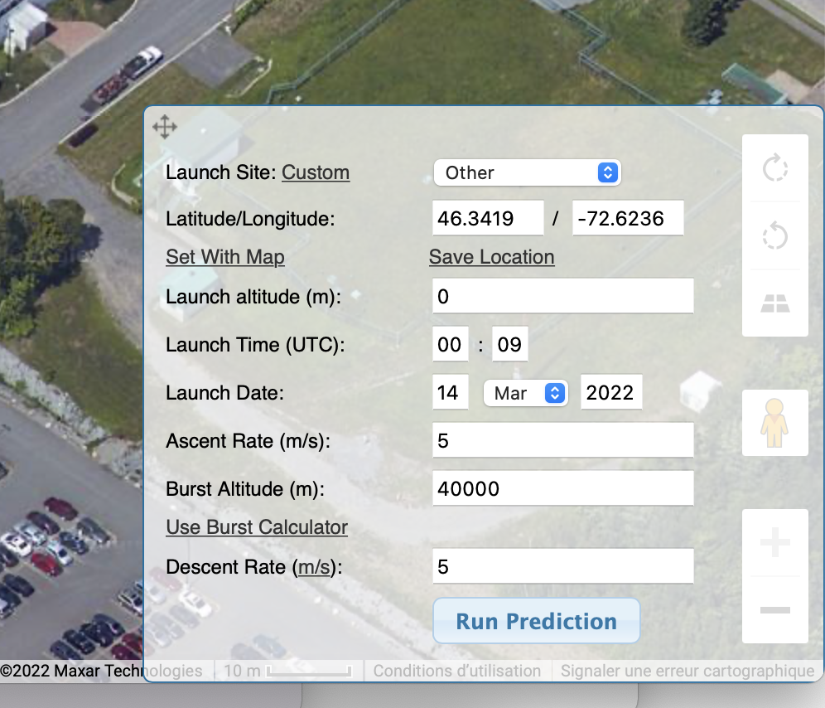
Bureau de COGECO de Trois - Rivières

